Slide 1
KTIB：赋能CI/CD中的多架构镜像合规构建与管理
麒麟软件有限公司 研发工程师 华宇萌
Notes:
尊敬的各位同事、专家，大家好！
今天，我很荣幸在这里与大家分享《KTIB：赋能CI/CD中多架构镜像合规构建与管理》的主题。

Slide 2
目录
CI/CD环境中镜像安全与合规性挑战
麒麟可信镜像构建工具 KTIB
Q&A
Notes:
我将重点介绍CI/CD环境中的镜像安全和合规性挑战，以及我们开发的麒麟可信镜像构建工具KTIB的技术亮点和应用场景。

Slide 3
CI/CD环境中镜像安全与合规性挑战

Slide 4
CI/CD环境中镜像安全与合规性挑战
镜像安全合规问题成为重要挑战
挑战
ktib设计初衷
合规标准频繁更新
漏洞检测滞后
镜像管理复杂
镜像来源不可信
提高安全性
提高合规性
提高灵活性
提升开发效率
提升运维效率
云资源攻击
ktib定位
不当配置
不当配置
身份
网络
控制面
企业级镜像构建工具
CI/CD集成
漏洞利用
非授权访问
数据窃取
服务
数据
Notes:
在现代软件开发过程中，CI/CD（持续集成/持续交付）已成为提高开发效率和产品质量的重要实践。然而，随着容器化技术的普及，镜像安全与合规性问题日益凸显，主要体现在以下几个方面：
合规标准频繁更新：各类行业标准和法规的不断变化，给企业合规带来了挑战。
漏洞检测滞后：镜像在构建和部署过程中，可能存在未被及时发现的安全漏洞。
镜像管理复杂：多架构、多版本的镜像管理使得整体流程繁琐，容易出错。
镜像来源不可信：不明来源的镜像可能包含恶意代码，给系统带来风险。
二、麒麟可信镜像构建工具KTIB的设计初衷
为了解决以上挑战，开发了KTIB，旨在：
提高镜像的安全性，确保每个镜像都经过严格的合规检查。
增强合规性，确保镜像符合最新的行业标准。
提升开发和运维效率，简化镜像管理流程。
提高灵活性，满足不同业务需求的镜像构建。
ktib定位
企业级镜像构建工具：KTIB主要面向企业用户，特别是那些对安全有较高要求的企业。它不仅仅是一个构建工具，还提供了一系列的安全和管理特性。
CI/CD集成：为了更好地适应现代软件开发生命周期，KTIB设计为可以轻松集成到现有的CI/CD管道中，自动化镜像构建、测试和部署过程。

Slide 5
麒麟可信镜像构建工具 KTIB

Slide 6
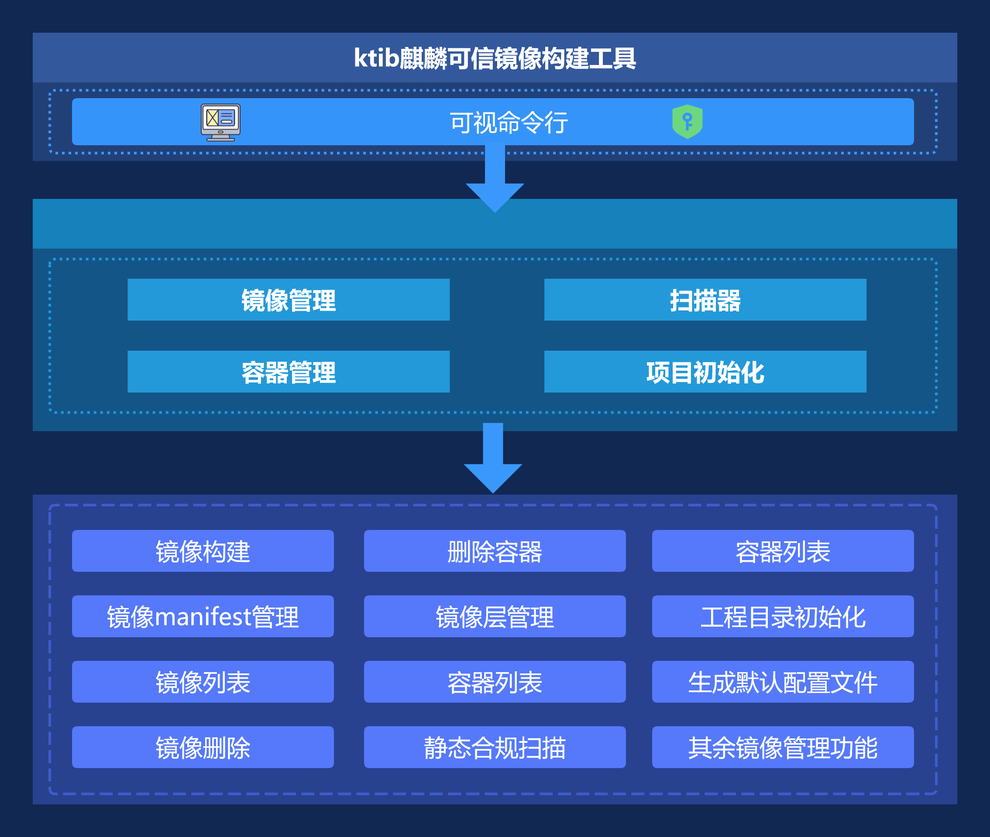
麒麟可信镜像构建工具 KTIB
ktib技术亮点
ktib技术亮点
静态合规扫描
KTIB集成CIS规范，实现Dockerfile的静态分析，确保镜像构建前的安全合规，提升整体安全性。
rootfs自定义
灵活配置rootfs，满足特定业务需求，如软件包安装、网络及locale配置，增强镜像定制能力。
容器镜像管理
提供丰富工具，简化镜像全生命周期管理，包括推送、拉取、列表、删除等操作，满足CI/CD流程。
Notes:
从整体架构上看,KTIB 分为三个主要部分:
可视命令行：KTIB 提供了一个可视化的命令行界面,让用户可以更加友好地操作各种镜像和容器相关的功能。
核心功能模块：这个部分包含了 KTIB 的四大核心功能模块:
镜像管理：负责镜像的构建、层级管理等。
容器管理：负责容器的运行、监控等。
项目初始化：提供项目初始化的功能。
扫描器：负责镜像的静态合规扫描。
具体功能组件：在核心功能模块的基础上,KTIB 提供了更细化的功能组件,包括:
镜像构建：如镜像 Manifest 管理、镜像列表等。
部署容器：如容器列表、容器监控等。
工程管理：如生成镜像认证文件等。
其他组件：如静态合规扫描、镜像层管理、静态分析等。
KTIB的核心技术亮点包括:
静态合规扫描。KTIB集成了CIS安全基准,能够对Dockerfile进行静态分析,在镜像构建前就确保镜像的安全合规性,大幅提升整体安全性。
rootfs自定义。KTIB允许用户灵活配置rootfs文件系统,满足特定业务需求,如安装定制化的软件包、设置网络和locale等。这大大增强了镜像的定制能力,提升了开发效率。
容器镜像管理。KTIB提供了丰富的工具,简化了镜像的全生命周期管理,包括镜像推送、拉取、列表、删除等操作。这确保了镜像管理可以无缝融入CI/CD流程中。
KTIB的工作流程涵盖了从rootfs构建到最终镜像制作的全过程。

Slide 7
麒麟可信镜像构建工具 KTIB
静态合规扫描
Dockerfile | 风险点与对应安全策略
FROM authorized_registry/image:tag | 镜像来源不可信：enforce_authorized_registries
ARG/ENV without secrets | 镜像携带机密信息：forbid_secrets
RUN apt-get install -y only_allowed_packages | 镜像携带非法软件包：forbid_packages
USER non_root_user | 镜像使用特权用户：forbid_root
EXPOSE only_allowed_ports | 镜像开放特权端口：forbid_privileged_ports
FROM image:fixed_tag | 镜像标签浮动：forbid_floating_tags
工作流程
1. 安全策略自定义
2. Dockerfile解析
ktib提供基于CIS规范制定的默认安全策略文件，此策略文件支持自定义删减或补充内容，通过配置文件轻松调整扫描策略（yaml格式）
ktib使用自定义语法来解析Dockerfile，对所有Dockerfile指令进行解构。截至目前，已支持大部分通用Dockerfile指令
3. 基准测试
4. 输出报告
ktib将解析出的安全策略规则与解析得到的Dockerfile文件内容进行基准测试，获取其中不合规的内容。
ktib将通过基准测试得到的结果以json格式写入文件，报告内容包括Dockerfile文件名，不合规的Dockerfile指令内容，不合规原因和对应的修改建议。
Notes:
ktib旨在提供一种可扩展且简单的方法对 Dockerfile 进行针对性的安全审计，以防不安全的镜像被构建。
ktib使用自定义语法来解析Dockerfile，对所有Dockerfile指令进行解构。完成后，将一套定义好的安全策略规则与解析得到的文件内容进行基准测试，获取校验结果和修改建议报告。
截止目前，ktib支持的安全策略规则如下：
enforce_authorized_registries：FROM 命令强制使用特定的注册源。为了确保合规，要求仅从可信来源（即私有注册源）构建镜像，可信注册源中的镜像通常经过签名和漏洞扫描。
forbid_floating_tags：限制 FROM 命令使用某些标签。如 latest 或 stable ，这类标签会随时间而变化。使用 FROM image:latest 构建相同的镜像可能会在不同的构建时间得到不同的结果。
forbid_insecure_registries：禁止FROM使用不安全的注册源。此规则禁止使用 HTTP的Docker镜像仓库源。
forbid_root：禁止镜像以 root 身份运行。默认情况下，如果Dockerfile未声明 USER 指令，镜像将以特权用户身份运行，这样做存在安全风险。
forbid_privileged_ports：禁止使用特权端口。小于1024的端口需要应用程序具有管理员权限才能绑定。容器端口可以很容易地映射到外部端口（无论是使用 Docker、Docker Compose 还是 Kubernetes），存在安全风险。
forbid_packages：黑名单策略，禁止某些软件包的使用。一些操作系统软件包，如 sudo，在 Docker 镜像中很少需要。
forbid_secrets：禁止镜像包含机密信息。为了简化开发，常常会通过 ADD 或 COPY 指令将秘密/密码存放在镜像中，此规则禁止将这些信息添加或复制到镜像中。

Slide 8
麒麟可信镜像构建工具 KTIB
自定义rootfs文件系统
配置文件内容
工作流程
config.yml | 作用
packages | 定义rootfs文件系统需要安装的软件包
network | 定义rootfs文件系统的网络配置
hostname | 定义rootfs hostname
locale | 定义rootfs文件系统的locale配置
生成默认配置文件
自定义默认配置文件
生成rootfs文件系统
优势
ktib提供从构建rootfs文件系统到制作容器镜像的工作流，通过配置文件，可以轻松调整 rootfs 文件系统，实现从基础镜像到最终业务镜像的无缝过渡，提高开发效率和镜像质量。
自定义rootfs文件系统
基于rootfs构建基础镜像
Notes:
ktib提供从构建rootfs文件系统到制作容器镜像的工作流，通过配置文件，可以轻松调整 rootfs 文件系统，实现从基础镜像到最终业务镜像的无缝过渡，提高开发效率和镜像质量。
ktib自定义rootfs文件系统只需如下步骤：
1. 使用ktib命令生成默认配置文件config.yml，该文件包含：
rootfs文件系统需要安装的软件包
rootfs文件系统的网络配置
rootfs文件系统的locale配置
2. 完成config.yml的自定义修改后，使用ktib命令初始化工程项目目录，提供Dockerfile模板和制作完成的rootfs文件系统，可以进一步轻松添加、删除文件或修改系统初始状态，实现rootfs个性化。
3. 使用静态合规扫描确认Dockerfile的安全性，基于自定义的rootfs文件系统构建专属base镜像。

Slide 9
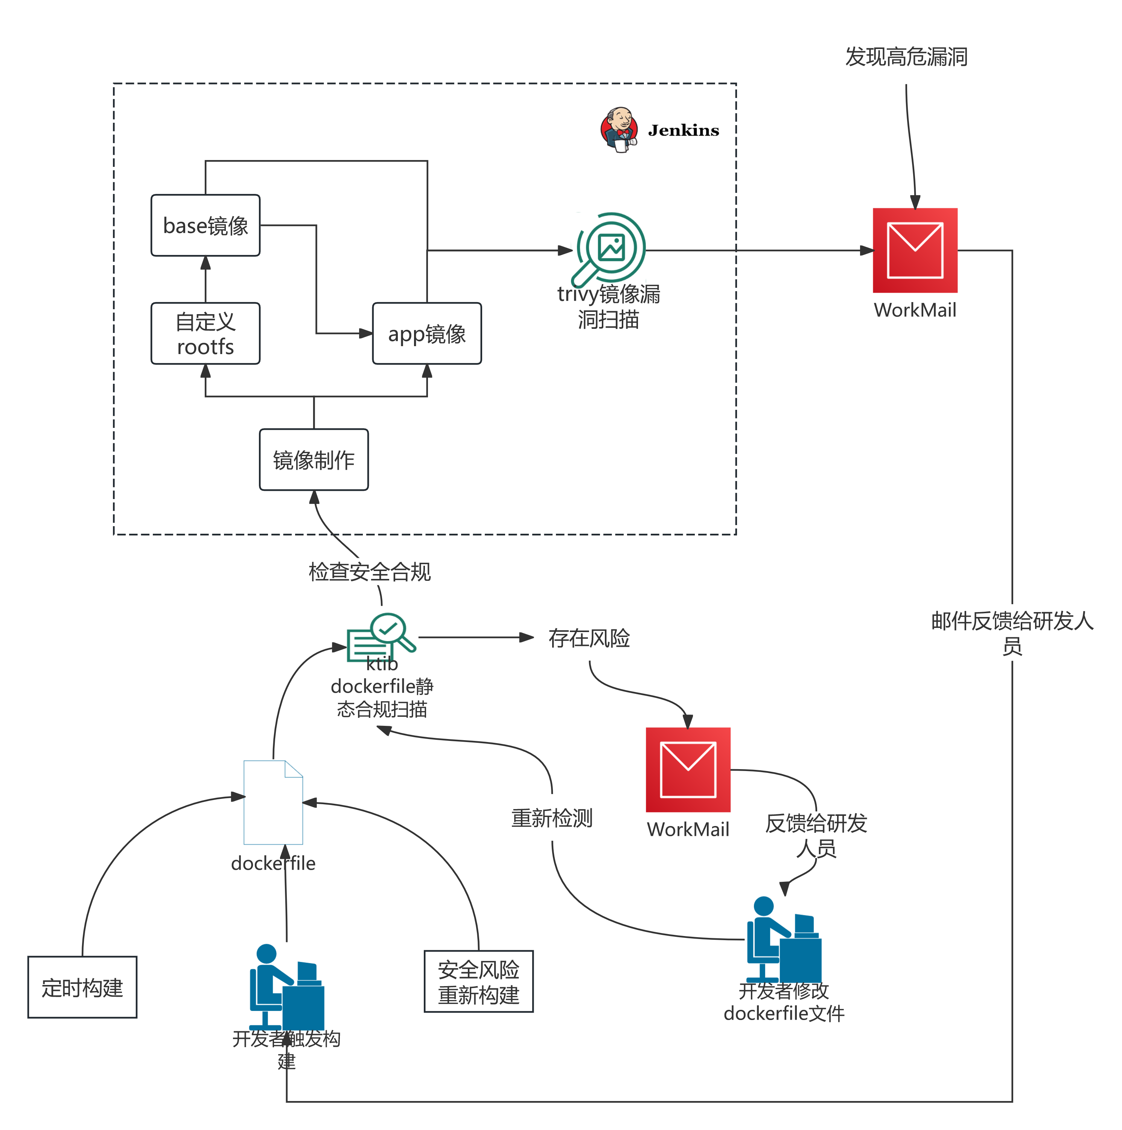
麒麟可信镜像构建工具 KTIB
容器镜像管理能力
应用场景
部分CI场景工作流程
安全合规性要求较高的CI/CD流水线
有镜像定制需求
镜像管理：
ktib提供了常规的镜像保存载入、推送拉取、镜像列表、镜像删除等功能，同时支持镜像manifest管理，便于维护镜像元数据，确保镜像版本控制和可追溯性。
NO.1
镜像构建：
ktib支持基于rootfs文件系统构建镜像，也支持基于Dockerfile构建镜像。ktib采用分层文件系统来管理镜像的不同层。每一层代表镜像的一个增量变化，支持镜像的高效构建和存储，支持利用缓存机制加快构建速度并减少资源消耗。
NO.2

Slide 10
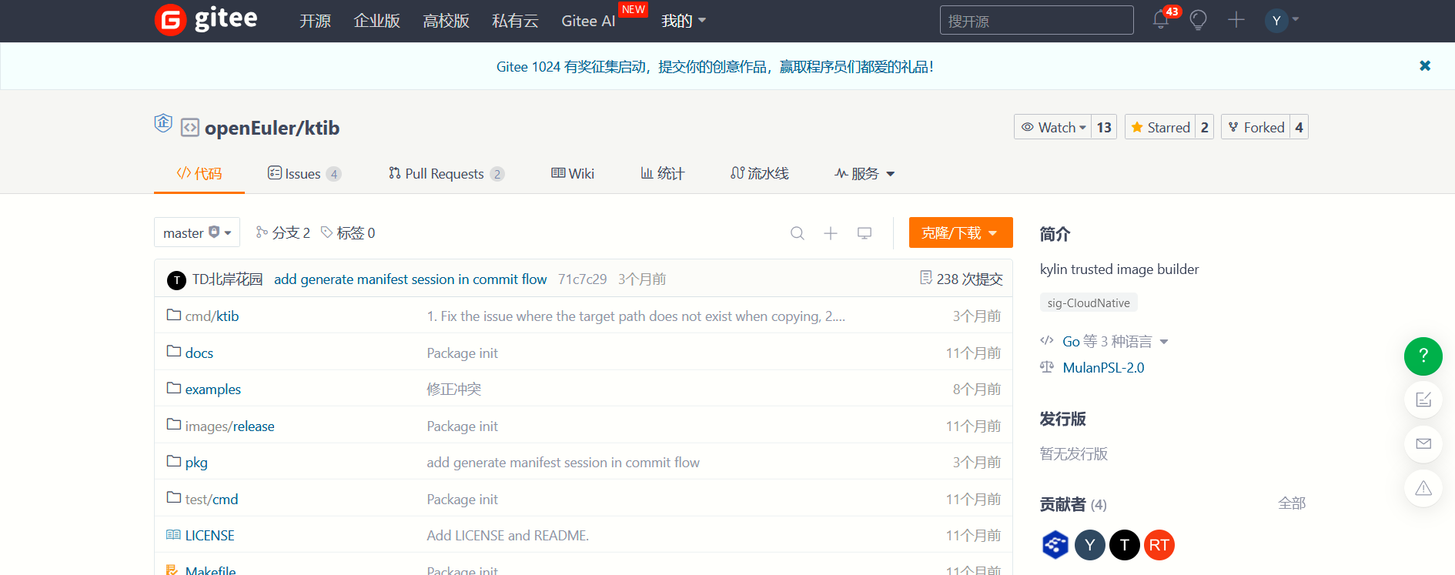
CI/CD中的容器镜像构建与管理工具 KTIB
我们在欧拉社区云原生sig组孵化了一个ktib项目
Notes:
我们诚挚邀请各位开发者参与到KTIB的建设中来，共同打造更好的容器工具链生态。

Slide 11
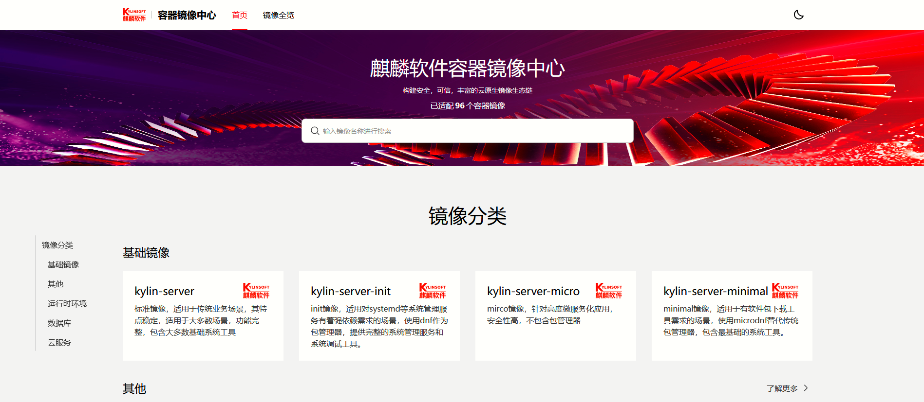
CI/CD中的容器镜像构建与管理工具 KTIB
ktib应用：容器镜像仓库
Notes:
在麒麟内部的 CI/CD 环境中,KTIB 已经成为了标准化的镜像制作工具，在镜像构建完成后，会将镜像推送到麒麟专有镜像仓库，方便后续的镜像管理和部署。

Slide 12
Q&A

Slide 13
THANKS

